Slide 1
도메인 특화 Knowledge Graph 구축 및 활용 기술 개발
9조
발표자 이인성

Slide 2
Part 1
프로젝트 분석

Slide 3
도메인 특화
영토, 영역, 분야
‘특정 분야 특화’
테이블 기반 DataBase
→
그래프 기반 DataBase
Knowledge Graph
그래프 데이터베이스
직접 설계.
구축 및
활용 기술 개발
웹 서비스 개발.

Slide 4

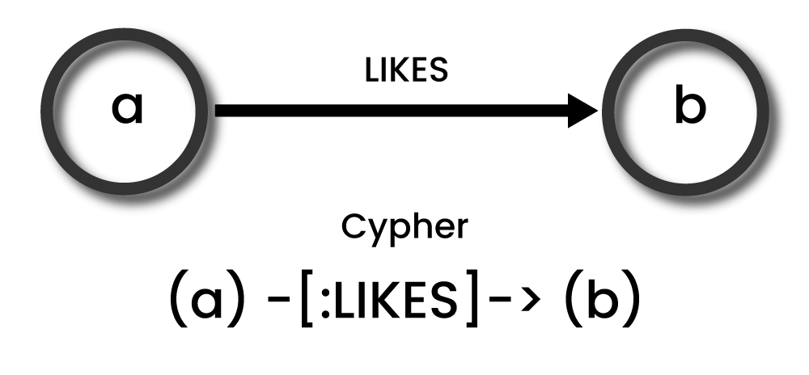
개발 도구

Slide 5





Slide 6
도메인 특화?
특정 분야 특화
어떤 ‘특정 분야’ ?
→ ‘경북대학교에 대한 정보’

Slide 7
활용 기술 개발?
지식 그래프를 활용
‘경북대학교에 대한 정보’
제공해주는 ‘챗봇’ 기능

Slide 8
IN SUMMARY
‘경북대학교에 대한 정보를
알려주는
챗봇 웹 서비스’
지식 그래프를 활용하여,
주된 정보는 ‘경북대학교 통합정보시스템’
학과, 교내 연락처 등 다양한 정보도 가능

Slide 9
Part 2
이슈상황 및 해결방안

Slide 10
Question
‘챗봇’과 지식 그래프의 연관성?
이미 있는 것을 굳이 만드는 이유?

Slide 11
개선점
1. 경북대학교 통합정보시스템 사이트
2. 경북대학교 챗봇

Slide 12
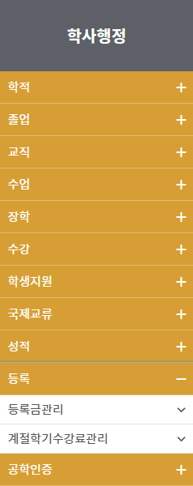
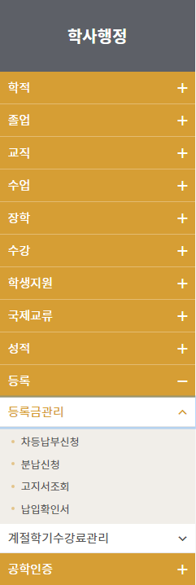
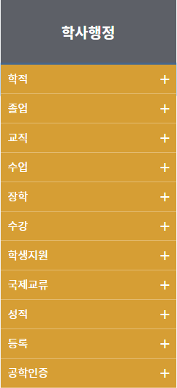
개선점 - 통합정보시스템
Ex. ‘고지서조회’
‘고지서조회’가 ‘등록’에 있다는 것을
모르는 사용자였다면?

Slide 13
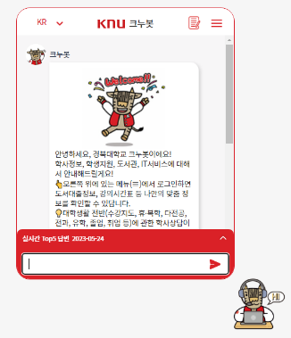
개선점 - 챗봇
UI 문제(크기)

Slide 14
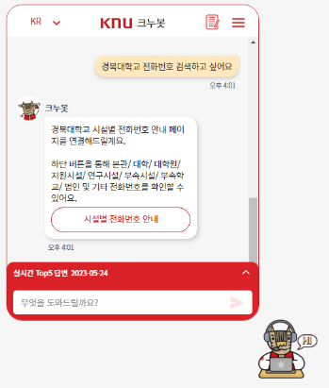
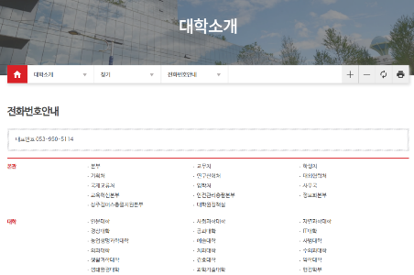
개선점 - 챗봇
Ex. ‘시설별 전화번호 안내’ 검색 시
챗봇 내에서 정보를 보여주면 더 좋지 않을까.

Slide 15
개선점
‘통합정보시스템’의 흩어진 정보.
‘경북대 챗봇’의 UI 및 제공하는 정보의 단점.

Slide 16
개선점
이를 해결하기 위해서,
경북대 챗봇 웹 서비스 개발

Slide 17


개선점 해결
정보의 경로 한 번에 출력!

Slide 18
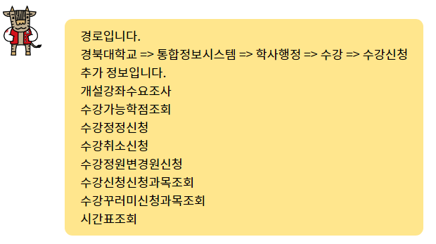
개선점 해결
추가 정보

Slide 19
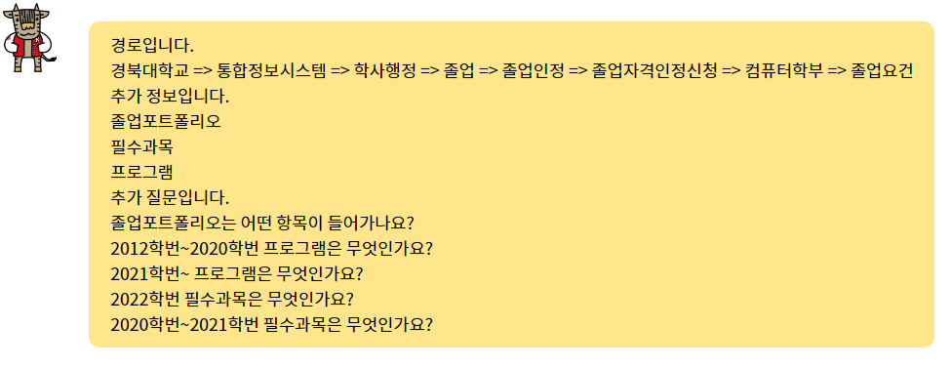
개선점 해결
추가 질문

Slide 20
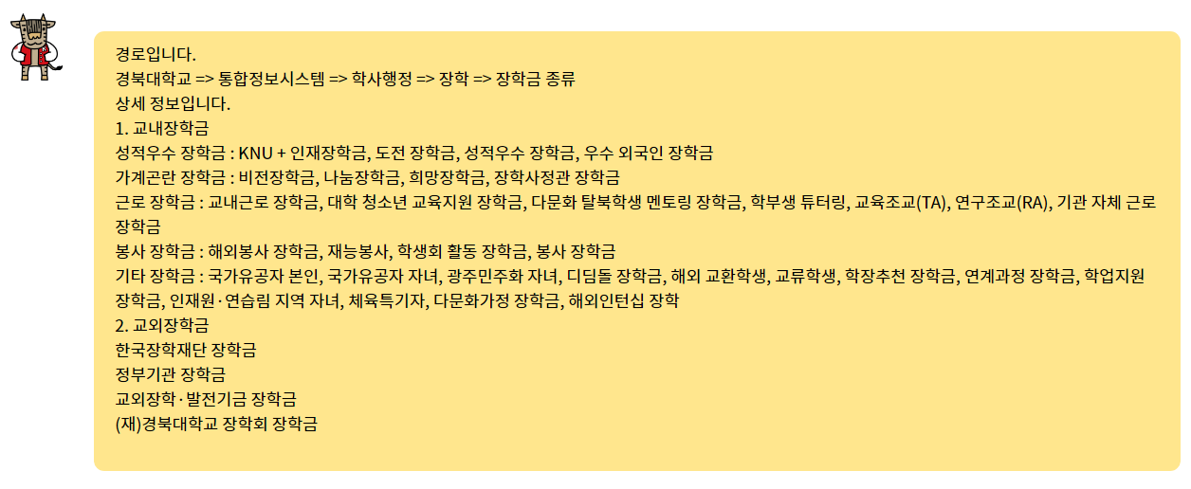
개선점 해결
상세 정보

Slide 21
개선점 해결
지식 그래프를 사용함으로써,
하나의 정보만 얻을 수 있는 것이 아닌,
여러 정보를 얻을 수 있음

Slide 22
개선점 해결
지식 그래프를 활용하여,
‘통합정보시스템’의 정보 쉽게 제공
웹 서비스로 챗봇 UI 개선

Slide 23
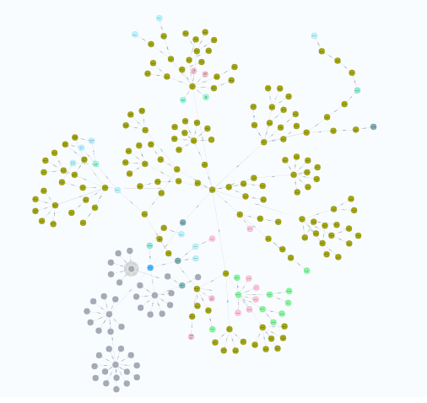
결론
구축한 지식 그래프를 활용하여
더 발전된 챗봇 서비스를 제공할 수 있다!

Slide 24
Part 3
프로젝트 설계 내용(결과물)

Slide 25
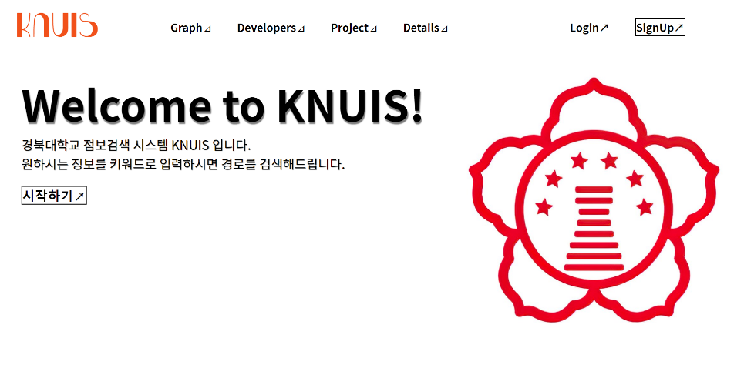
결과물 Home Page

Slide 26
결과물 Home Page

Slide 27
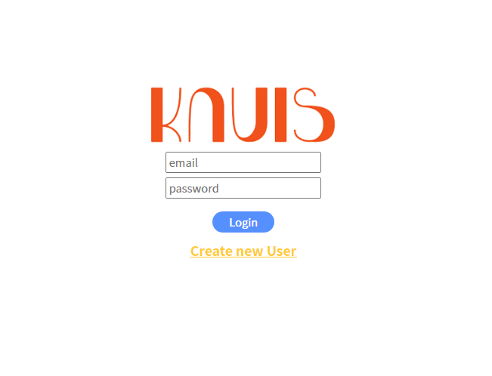
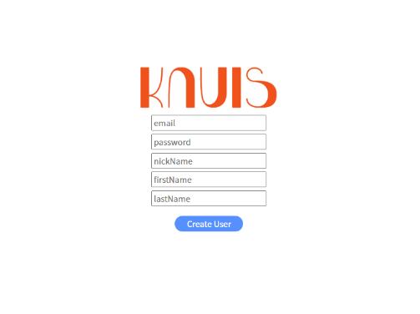
결과물 Login & SignUp Page

Slide 28
결과물 Home Page

Slide 29
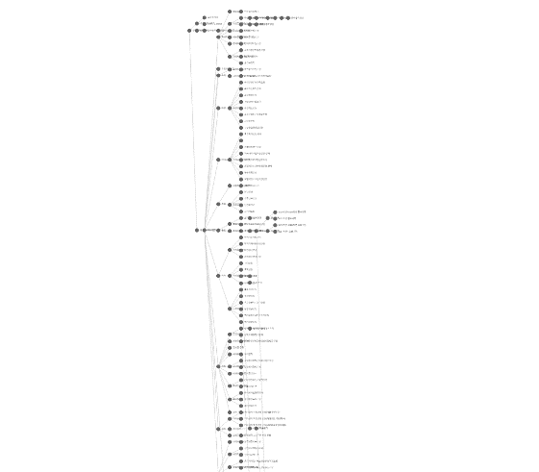
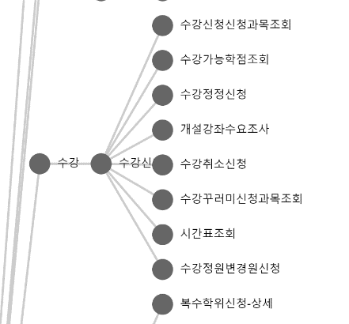
결과물 Graph Page

Slide 30
결과물 Home Page

Slide 31
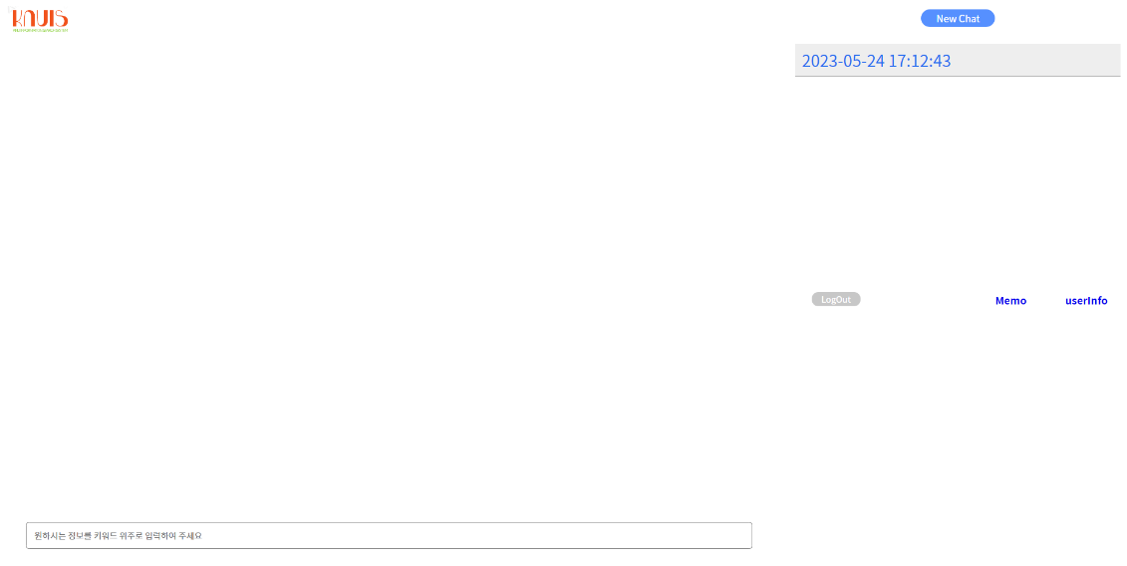
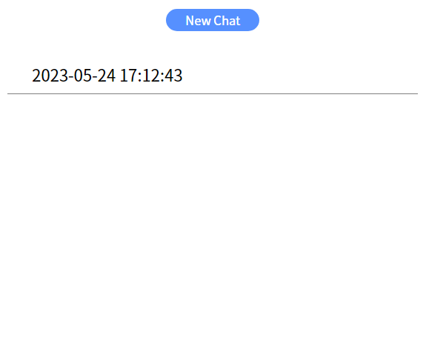
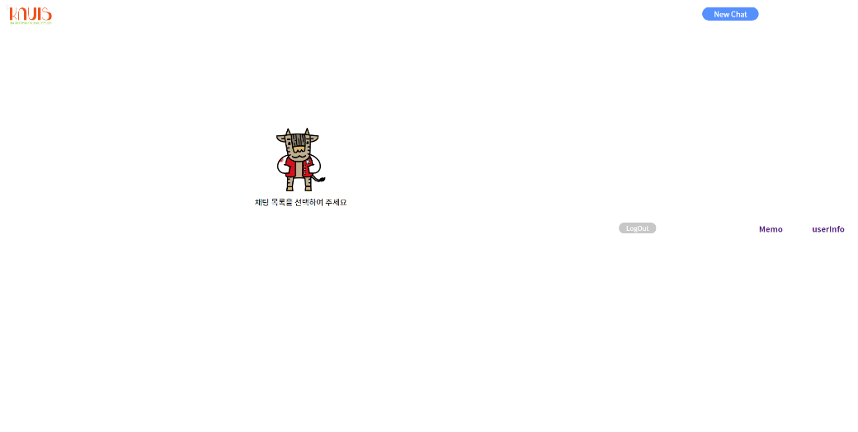
결과물 Main Page

Slide 32

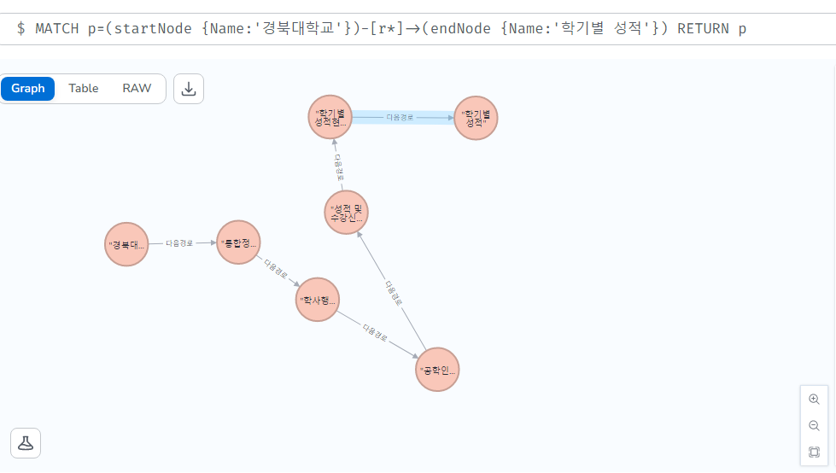
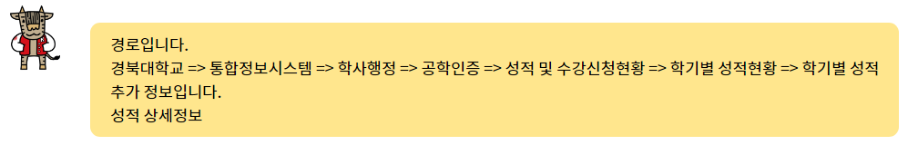
결과물 챗봇 기능
1. 정보 경로 출력

Slide 33

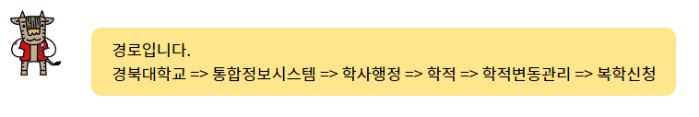
결과물 챗봇 기능
1. 정보 경로 출력

Slide 34
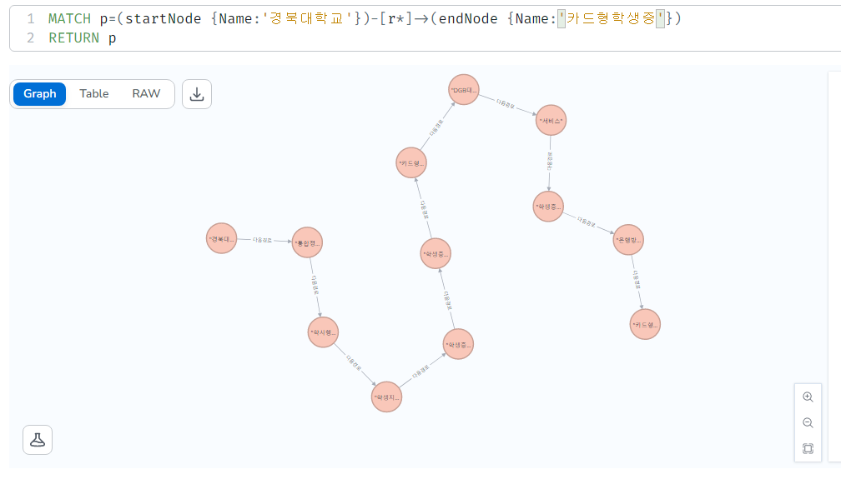

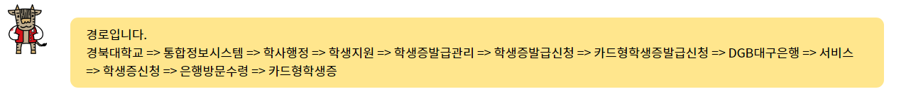
결과물 챗봇 기능
1. 정보 경로 출력

Slide 35

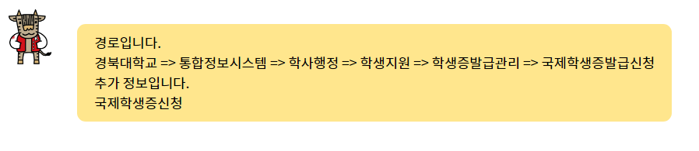
결과물 챗봇 기능
1. 정보 경로 출력

Slide 36

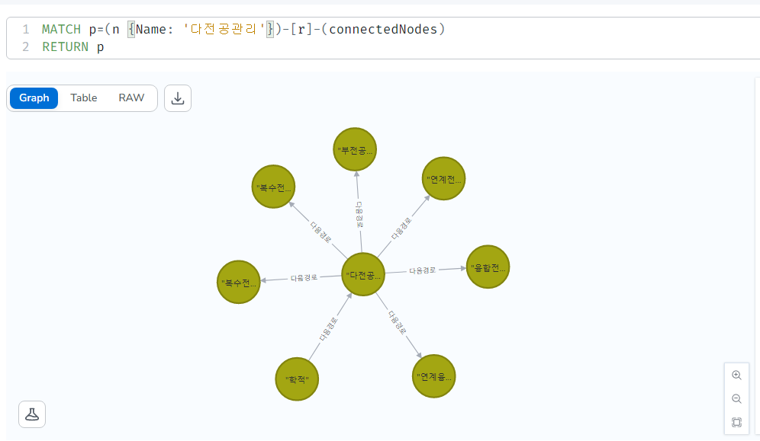
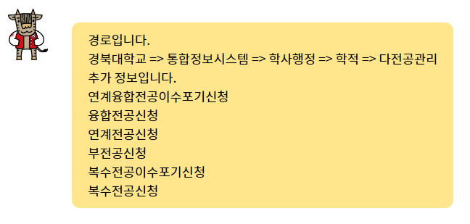
결과물 챗봇 기능
2. 추가 정보 출력

Slide 37

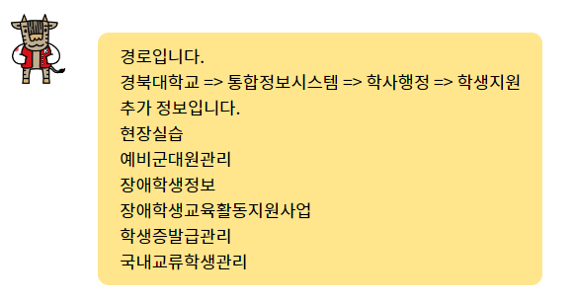
결과물 챗봇 기능
2. 추가 정보 출력

Slide 38

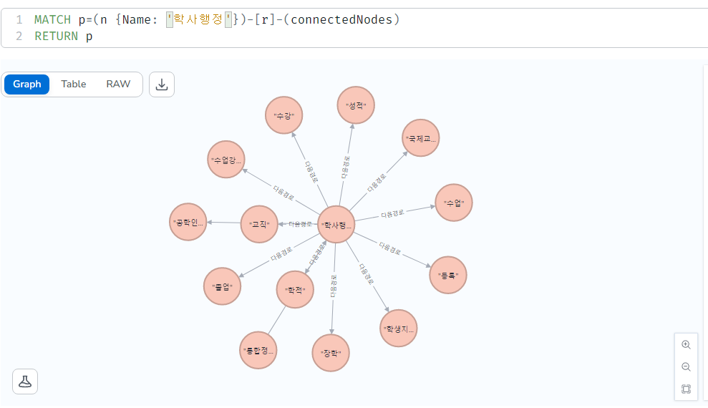
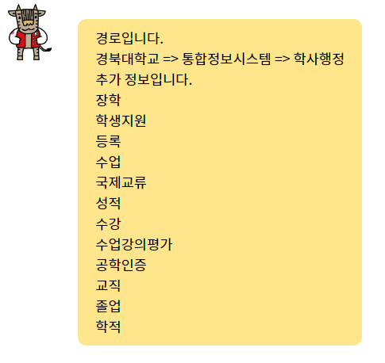
결과물 챗봇 기능
2. 추가 정보 출력

Slide 39

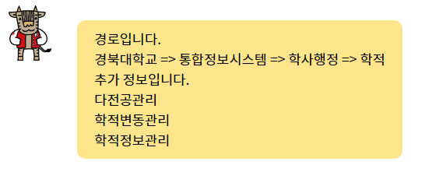
결과물 챗봇 기능
2. 추가 정보 출력

Slide 40
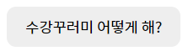
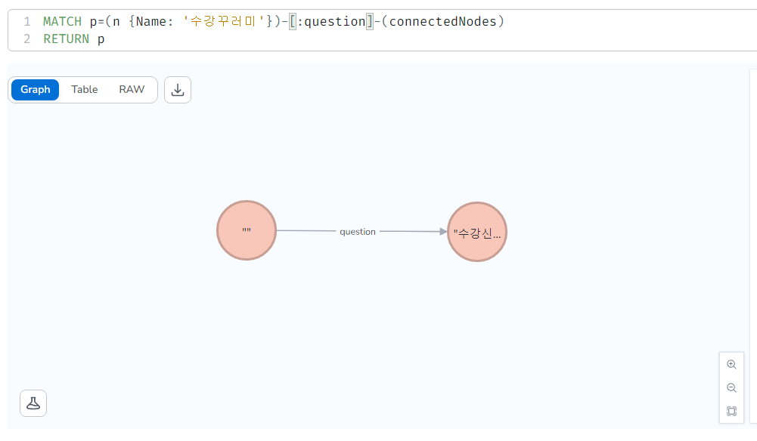
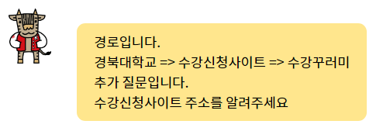
결과물 챗봇 기능
3. 추가 질문 출력

Slide 41
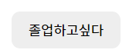
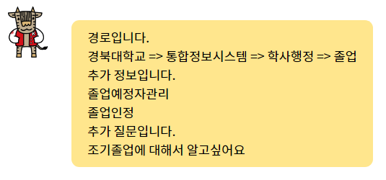
결과물 챗봇 기능
3. 추가 질문 출력

Slide 42

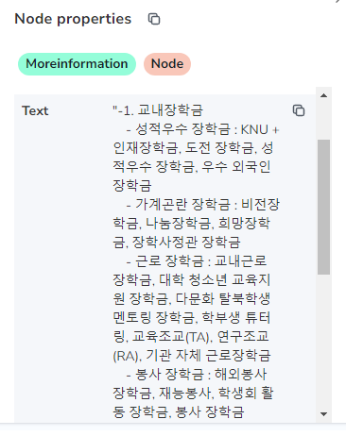
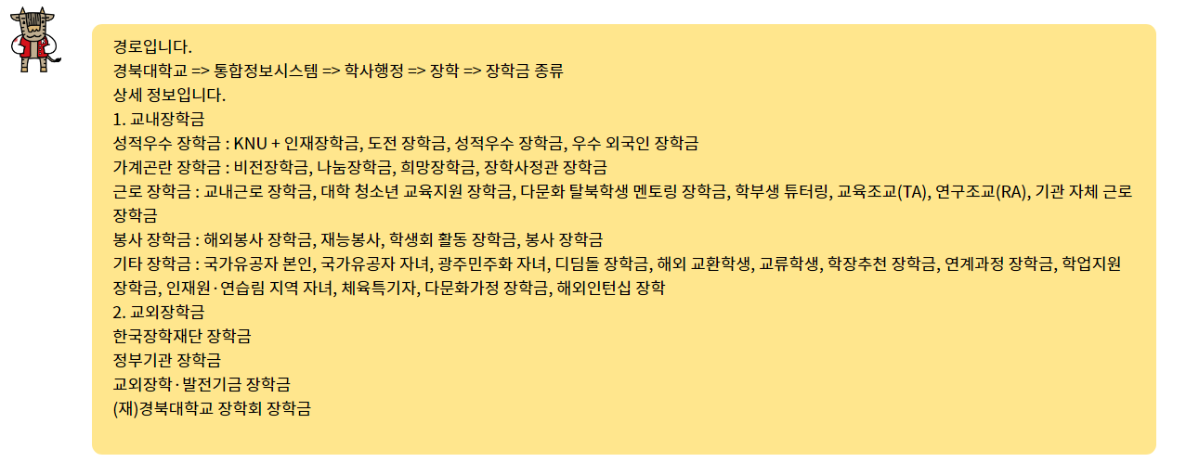
결과물 챗봇 기능
4. 상세 정보 출력

Slide 43
결과물 챗봇 기능
지식 그래프 활용해서,
더욱 다양한 정보 알 수 있다.

Slide 44

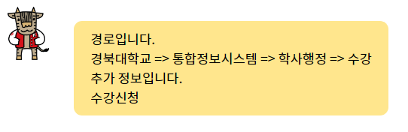
결과물 챗봇 기능
5. 실제 활용 예 (1)

Slide 45

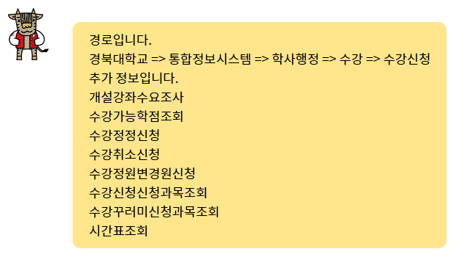
결과물 챗봇 기능
5. 실제 활용 예 (1)

Slide 46
결과물 챗봇 기능
6. 실제 활용 예 (2)

Slide 47

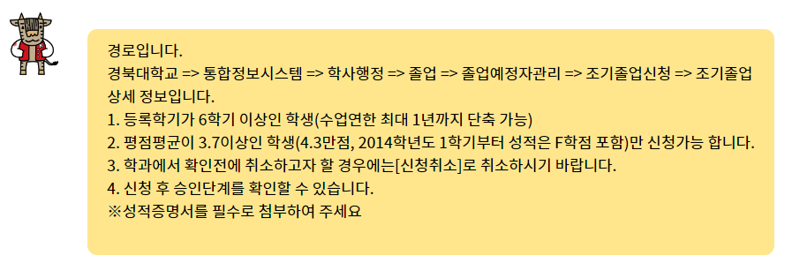
결과물 챗봇 기능
6. 실제 활용 예 (2)

Slide 48

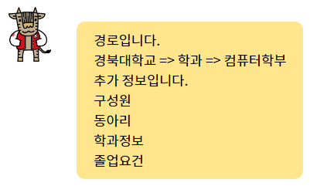
결과물 챗봇 기능
7. 실제 활용 예 (3)

Slide 49
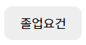
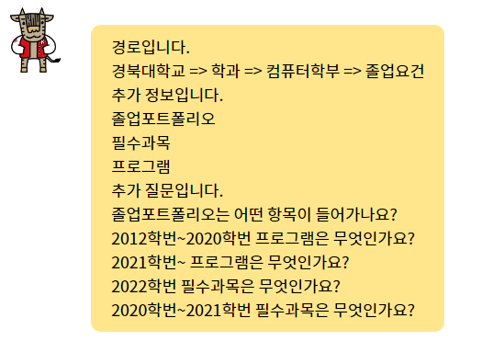
결과물 챗봇 기능
7. 실제 활용 예 (3)

Slide 50
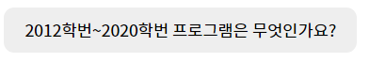
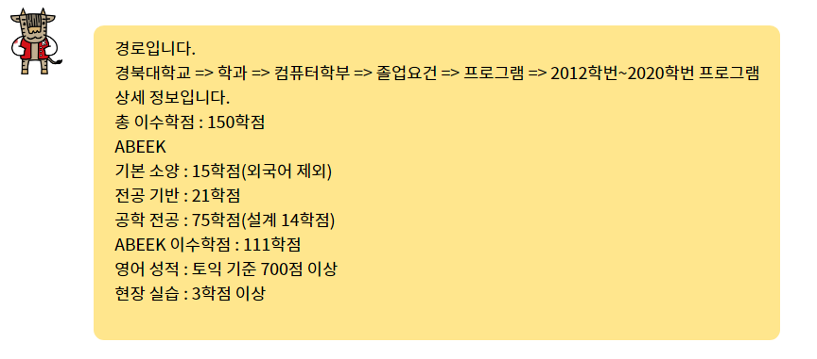
결과물 챗봇 기능
7. 실제 활용 예 (3)

Slide 51

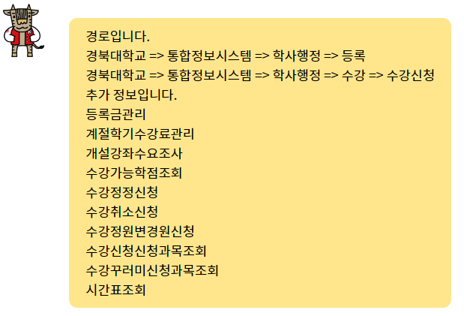
결과물 챗봇 기능
8. 실제 활용 예 (4)

Slide 52
결과물 챗봇 기능
지식 그래프를 활용한 챗봇을 통해
기존의 챗봇 활용 방식을 개선시킴.

Slide 53
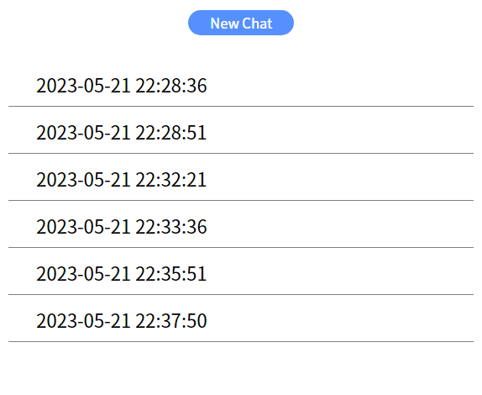
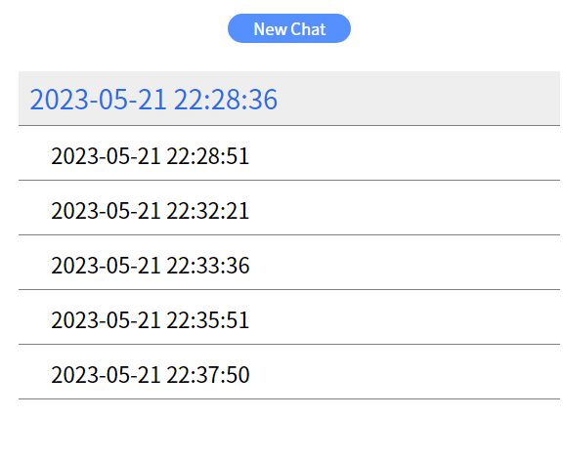
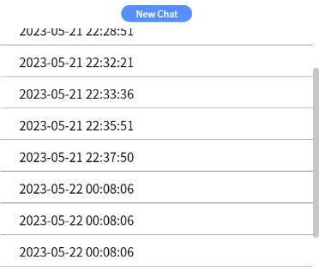
결과물 채팅 리스트 기능

Slide 54



결과물 메모 기능

Slide 55


결과물 메모 기능

Slide 56



결과물 사용자 정보 기능

Slide 57

데모 영상

Slide 58
기대 효과
지식 그래프로 구현된 챗봇을 통해,
‘경북대학교’에 대한 다양한 정보를 알 수 있음.
지식 그래프의 장점을 활용함으로써
여러 가지의 정보를 제공할 수 있음.
추가적으로 제공되는 기능을 통해서
정보를 훨씬 더 쉽고 간편하게 관리할 수 있을 것!

Slide 59
Part 4
프로젝트 진행

Slide 60

깃허브

Slide 61


깃허브

Slide 62


회의록

Slide 63











회의 사진

Slide 64
Part 5
논문 및 향후 일정

Slide 65


논문 및 향후 일정

Slide 66
감사합니다!

